Slide 1
КГБОУ «Шарыповская школа»
«Дикие животные»
Балашова Светлана Юрьевна
учитель начальных классов
2018 год

Slide 2
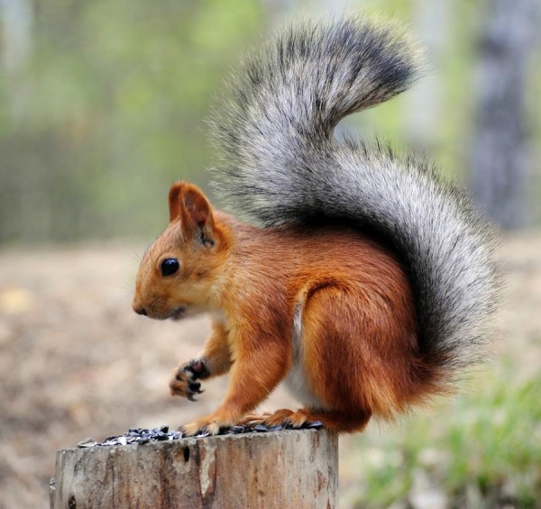
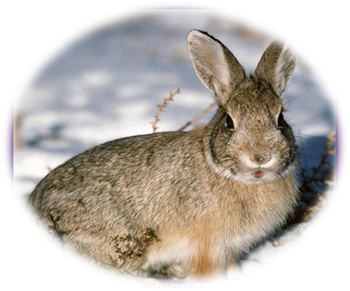
Загадки
Сам зверёк поменьше кошки,
Хвост пушистый и большой.
Ну, и быстрые же ножки
Скачут по лесу стрелой.
(Белка)
Комочек пуха, длинное ухо,
Прыгает ловко, любит морковку.
(Заяц)

Slide 3

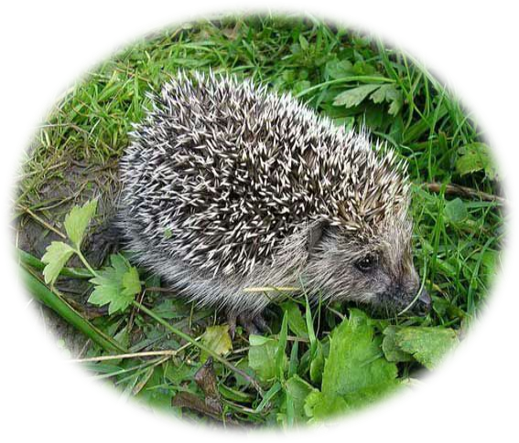
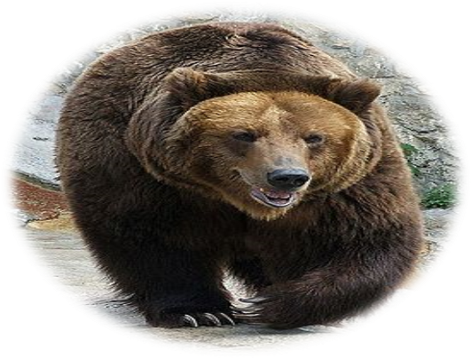
Загадки
Он в берлоге спит зимой Под большущею сосной. А когда придет весна Просыпается от сна.
(Медведь)
Весь в колючках,
Ворчит, как злючка,
Чуть испугается,
В клубок свивается.
(Ёж)

Slide 4

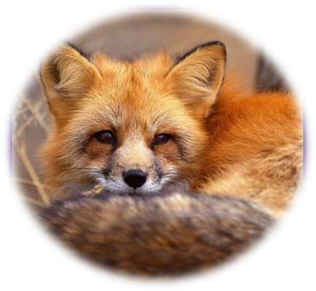
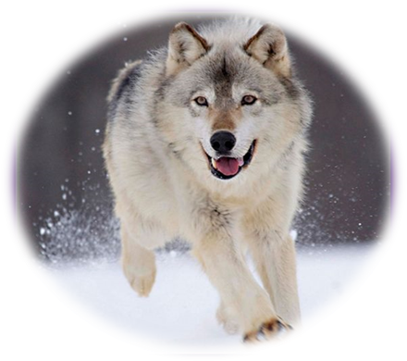
Загадки
Хитрая плутовка, рыжая головка, хвост пушистый – краса! А зовут её …
(Лиса)
День и ночь по лесу рыщет,
День и ночь добычу ищет.
Ходит бродит он молчком,
Уши серые торчком.
(Волк)

Slide 5

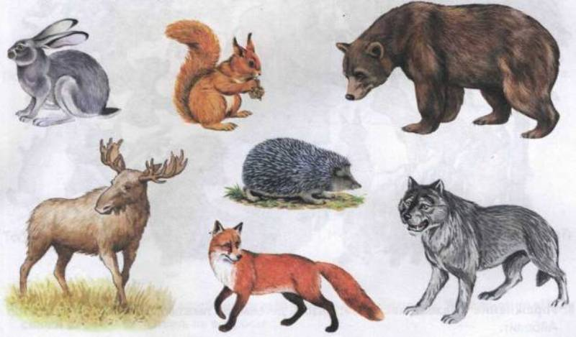
Кто это ? Назовите одним словом.

Slide 6
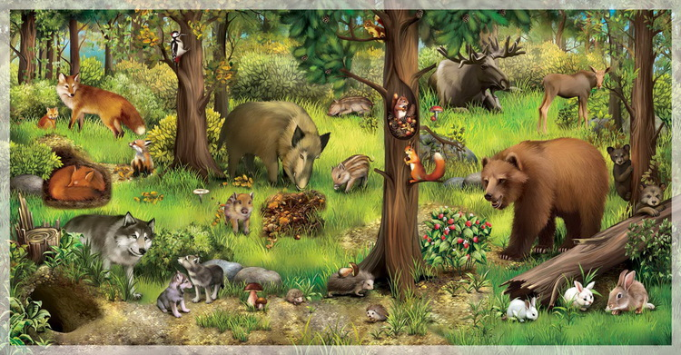

Дикие животные живут в лесу

Slide 7
«Кто, где живёт?»
…юркнула в дупло.
…залез в берлогу. …спряталась в нору. …шмыгнул в логово. …забрался под листья. …укрылся под кустом.

Slide 8
«Закончи предложение»
Неуклюжий, как … . Быстроногий, как … . Хитрый, как … . Голодный, как … . Колючий, как … .
Ловкая, как… .

Slide 9
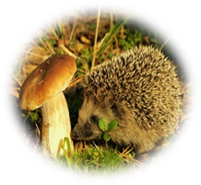
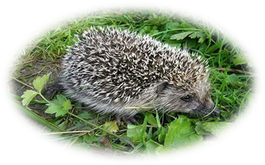
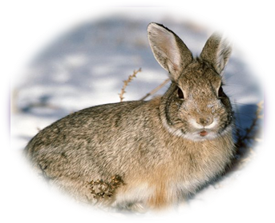
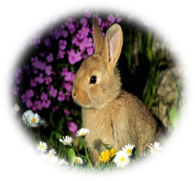
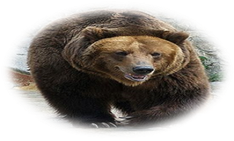
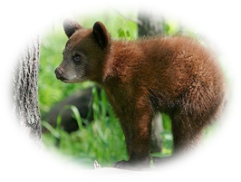
«Назови детёнышей»
У ежихи – ежонок.
У зайчихи - зайчонок.
У медведицы- медвежонок.

Slide 10
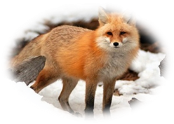
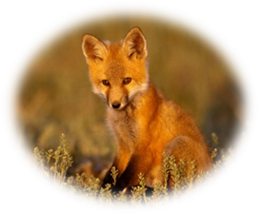
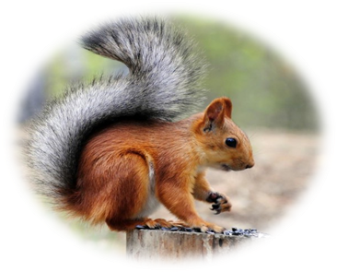
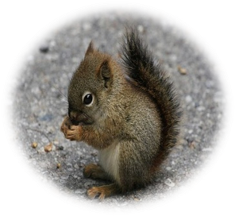
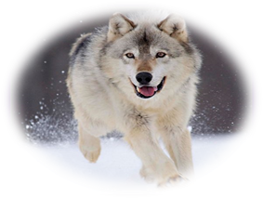
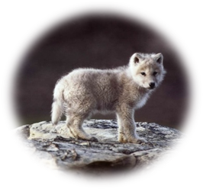
«Назови детёнышей»
У лисицы - лисёнок.
У белки – бельчонок.
У волчицы – волчонок.

Slide 11
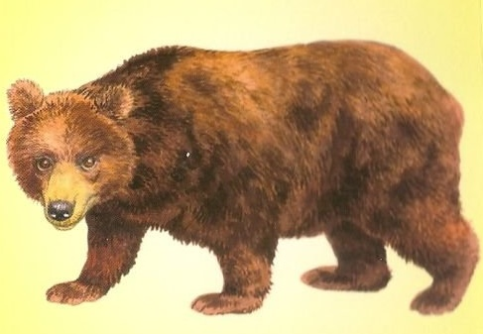
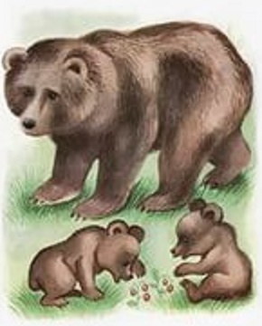
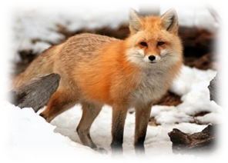
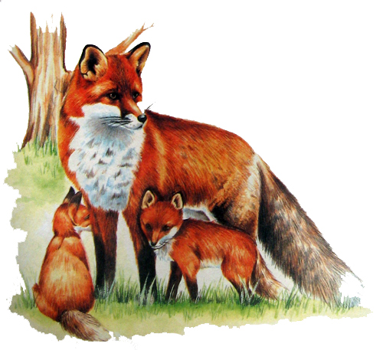
«Один - много»

Slide 12
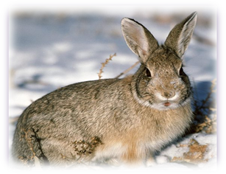
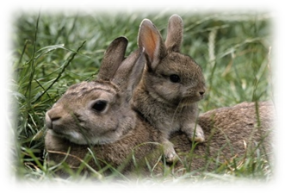
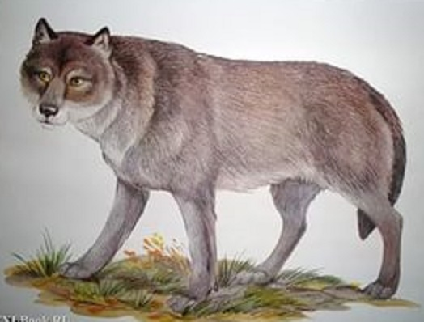
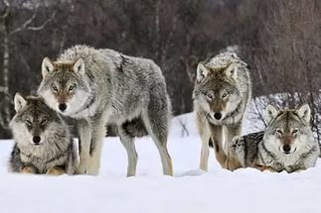
«Один - много»

Slide 13
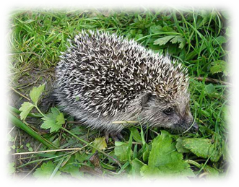
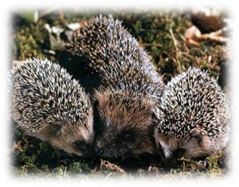
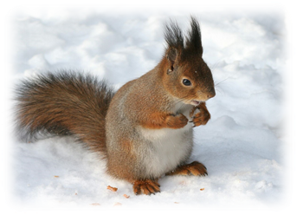
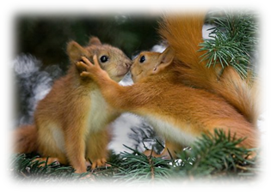
«Один - много»

Slide 14
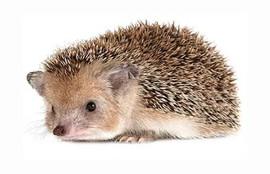
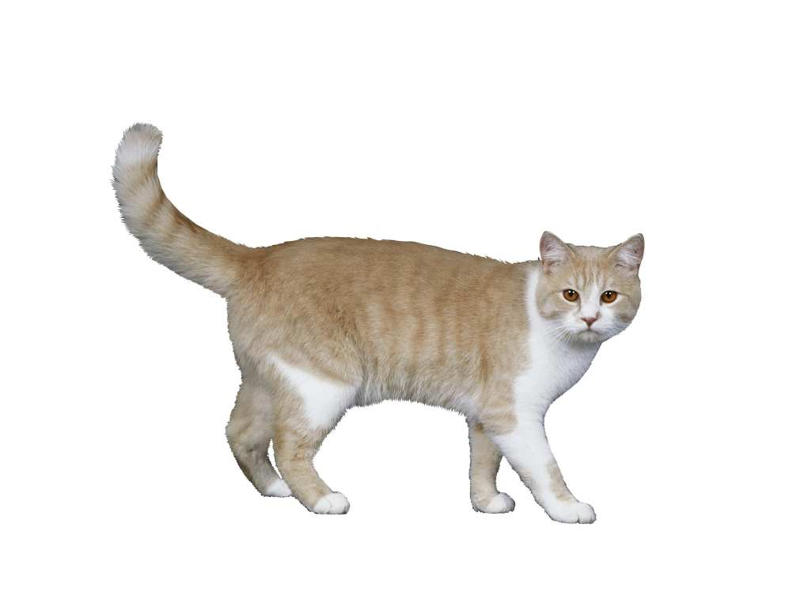
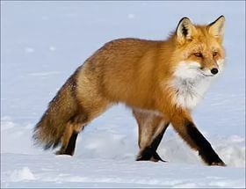
«Четвёртый лишний»

Slide 15
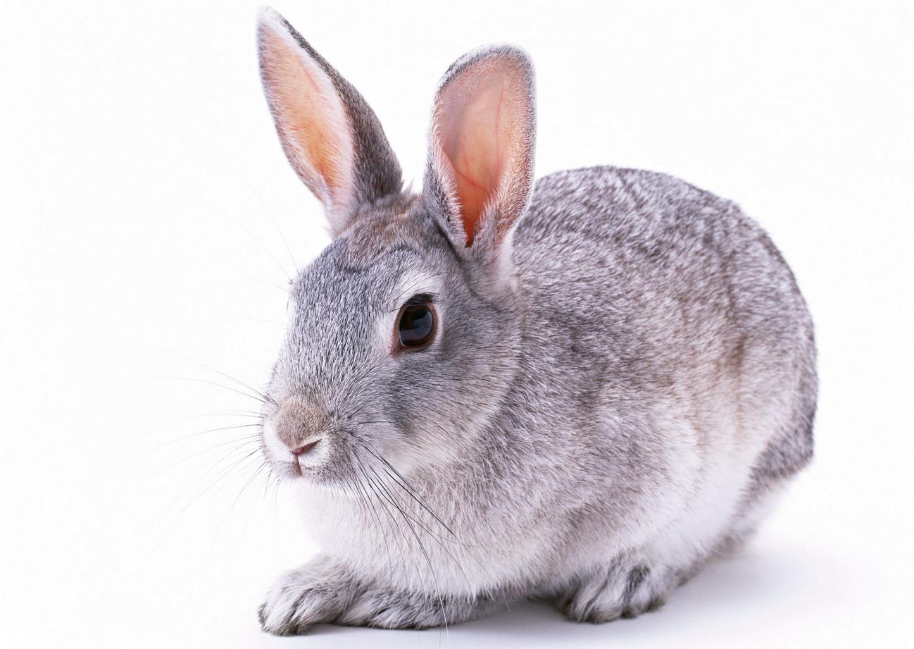
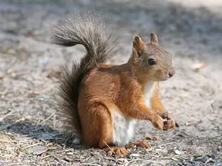
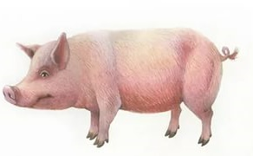
«Четвёртый лишний»

Slide 16
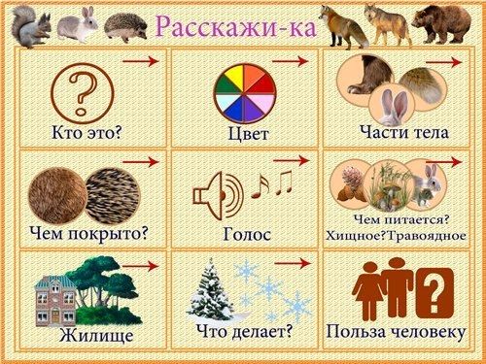

Slide 17
Рефлексия
Предлагаю учащимся встать в круг, на голову одеть маску-шапочку животного и от имени этого животного высказать пожелания.
- Я, белка, хочу пожелать всем ребятам хорошо учится.
- Я, медведь, хочу пожелать вам счастья.
-Я, лиса, хочу пожелать вам успехов.
-Я, заяц, хочу пожелать вам здоровья.
-Я, волк, хочу пожелать вам удачи.
-Я, ёж, хочу пожелать вам мира.

Slide 18

Благодарю за внимание!

Slide 19
Интернет - ресурсы
https://img-fotki.yandex.ru/get/5903/39663434.87f/0_aa5bb_51b2510b_orig
http://zvezdochki11.ucoz.net/99475421_large_029.png
http://lisyonok.ucoz.ru/_ld/0/12902.png
Сайт: http://elenaranko.ucoz.ru/
http://vmuzice.com/mp3/%E7%E2%F3%EA%E8+%EB%E5%F1%E0
https://yandex.ru/images/search?text=картинки+дикие+животные
http://ped-kopilka.ru/blogs/voronkina-lyudmila-artemevna/zagadki-o-dikih-zhivotnyh-s-otvetami-dlja-doshkolnikov-i-mladshih-shkolnikov.html
https://yandex.ru/images/search?text=анимированные%20картинки%20для%20презентаций%20смайлики%20солнышко&img_url=https%3A%2F%2Fami.guru%2Fforum%2Fuploads%2Fmonthly_01_2015%2Fpost-15242-0-11308300-1420800168.gif&pos=8&rpt=simage&lr=62

